Slide 1
動物友善校園的遇與育
以校園犬為例
Towards a animal-friendly campus

Slide 2
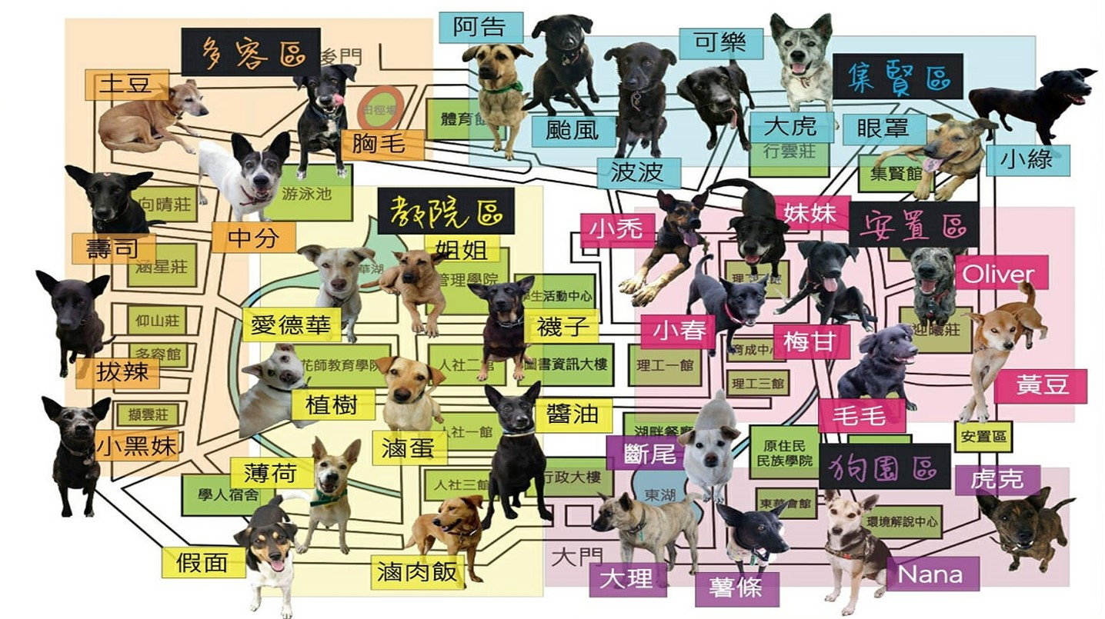
Notes:
校地幅員廣大的東華是棄狗聖地
日益增加的犬隻逗留校園
照顧與管理成為問題

Slide 3
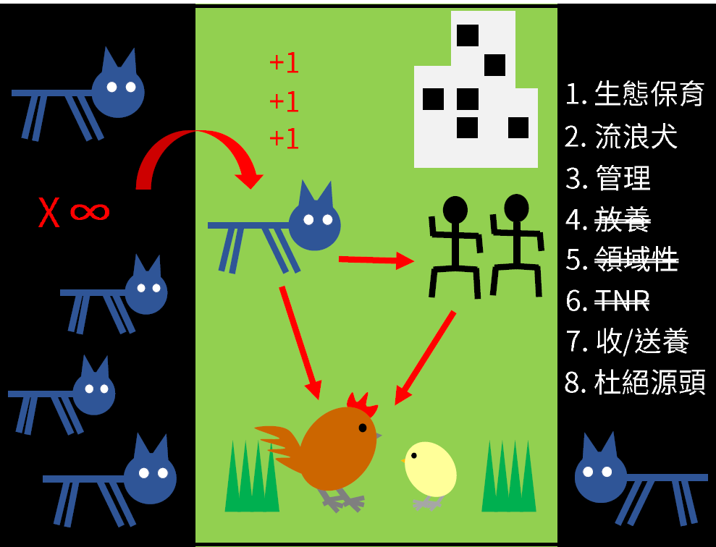
雞飛狗跳的校園
Notes:
校園動物之間的衝突
東華大學自資系博士生鄭舜仁

Slide 4
敖屋的眼淚
Notes:
敖屋福利社的哭哭
人犬衝突造成社團壓力
更擔心校方將捕捉犬隻

Slide 5
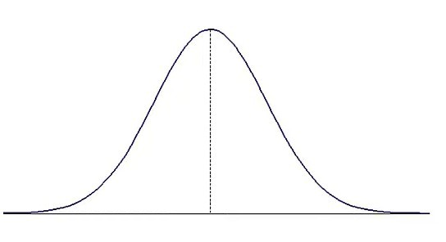
無感/事不關己
害怕/保持距離
討厭/痛恨
虐待/虐殺
喜愛/著迷
寵溺/囤積
Notes:
人與動物互動

Slide 6
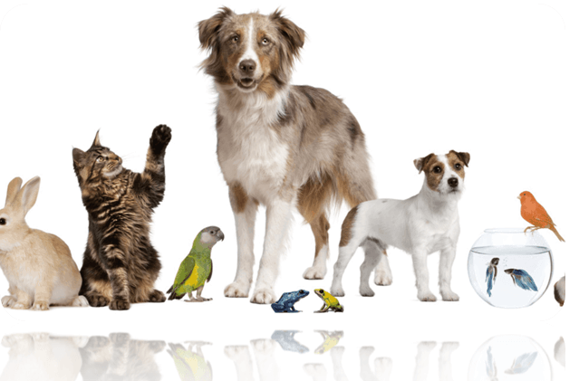
繼續保持冷漠?
解決/移除?
緩衝?
學習相處?
是人要學習 還是動物要學習?

Slide 7
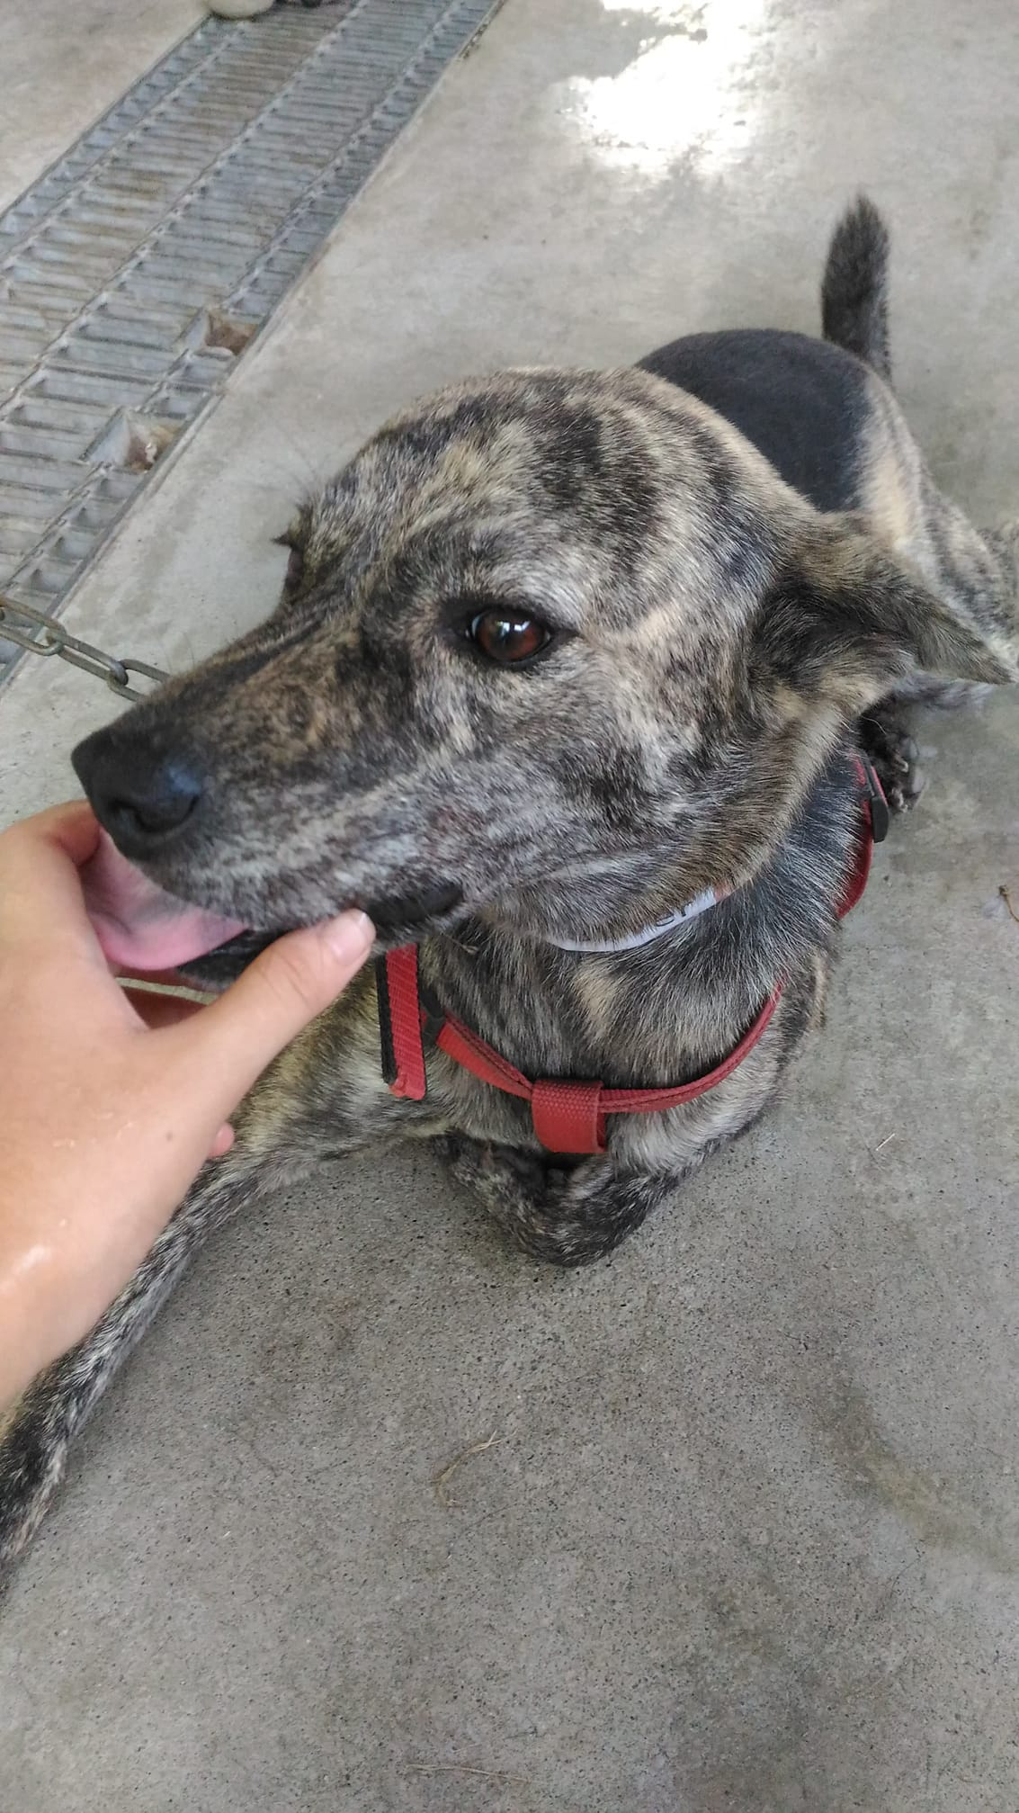
校園流浪犬管理
開放式
TNvR
半開放式
TNvM
封閉式
校園犬 登記
犬行為 訓練
Notes:
捕捉、絕育、疫苗、原放/管理

Slide 8
以飼主責任教育翻轉校園流浪犬管理
封閉式2.0
規劃校園犬友善住宿 劃設狗禁止進入區
管理教育並行 建立同伴動物友善校園
選定校園犬友善空間 設置陪伴犬教室 設置Dog Park
Notes:
監護制度2.0為學生分組專職照顧固定的一隻校園犬，形成飼主/犬之間的連結

Slide 9
敖屋的福利社
用智慧來飽滿愛心

Slide 10
Notes:
20170505 工作坊
20170819 共識營
界定社團定位
用智慧來飽滿愛心

Slide 11
社團以動物友善校園的理念為前提，
針對《校園犬隻管理準則》條文與執行狀況多次討論，
並彙整李宏韡醫師所提出專業意見，
向學校主管單位提出具體建議。

Slide 12
善用社團對於犬隻屬性的掌握 創造校園犬隻有效管理的多贏
釐清權利義務 落實總量管制
有效管理犬隻 加強教育宣導
避免犬隻圈養 支持中途送養

Slide 13
動物福利動手做
營造動物與人的共享空間

Slide 14
倡導動物福利
加強飼主責任

Slide 15
106-1 *同伴動物與我 —動物福利學 *動物福利學 —實作課
106-2 *動物福利學實作課—動物友善校園 *生活養雞學 —輔療雞育成
107-1 *同伴動物與我 —動物福利學
從校園犬管理延伸到動物友善校園
友善狗宿的設計與規劃

Slide 16
週次 | 上課日期 | 課程主題 | 時數 | 課程方式 | 備註
1 | 9月21日 | 課程介紹 | 2
2 | 9月28日 | 校園野生動物、流浪犬與人類的互動分析 校犬管理 動物福利五大自由 | 2 |  | 邀請鄭舜仁同學分享（1hr）
3 | 10月5日 | N/A
4 | 10月12日 | 狗的五大自由 畜主責任 | 2 | 課堂討論 | 進行skill matrix（5min）
5 | 10月19日 | 人與狗的共享空間 | 2 |  | 各組提交分組名單
6 | 10月26日 | 狗宿的目的與功能 設立狗宿的要件 | 2 | 現地觀察 課堂討論 | 各組課前蒐集狗宿案例資料 參訪狗宿預定空間，之後借用鄰近空間進行討論 針對現場狀況進行討論，提出空間規劃具體建議
7 | 11月2日 | 校園動物友善空間體檢 | 2 | 課堂討論 | 各組課前針對指定地點進行空間檢視與記錄
8 | 11月9日 | 狗宿入住條件 狗宿犬隻照護 | 2 | 課堂討論
9 | 11月16日 | N/A
10 | 11月24日(五)13:00-17:00 | 閱讀動物的生命觀 | 4 | 專題講座 | 邀請杜白醫師主講
11 | 11月30日 | N/A
12 | 12月7日 | 狗宿正反意見分析 | 2 |  | 各組課前蒐集狗宿正反見
13 | 12月14日 | 擬定狗宿管理辦法 | 2 | 課堂討論 | 各組課前蒐集政府單與校內相關規範 草擬狗宿公約
14 | 12月21日 | 校犬友善住宿管理規則意見徵詢會議 | 2 | 圓桌會議 | 邀請顧瑜君老師、環保組同仁與鄭舜仁同學參與研討 各組課後向校內各相關單位進行溝通
15 | 12月28日 | N/A
16 | 1月5日(五)13:00-17:00 | 動保政治、政策與公民參與 | 4 | 工作坊 | 邀請台灣動物社會研究會協辦
17 | 1月11日 | 報告與校方各單位溝通結果 | 2
18 | 1月18日 | 期末總結 | 2
動物福利概念
友善空間體檢
狗宿管理辦法
Notes:
以課程與活動設計的設計，逐步引導學生系統化、程序化思考以期可以得到課程最後的產出。
針對目標設定，學生分組討論相互學習合作達成。
分組前，舉行小型分組工作坊，讓每位學生了解自己在小組所扮演的角色，以及如何同心協力達成小組目標。

Slide 17
Notes:
請自然資源系博士班同學介紹校園自然生態與野生動物，讓學生理解校園犬對生態的衝擊，以求學生能有更開放和全面的視野。

Slide 18
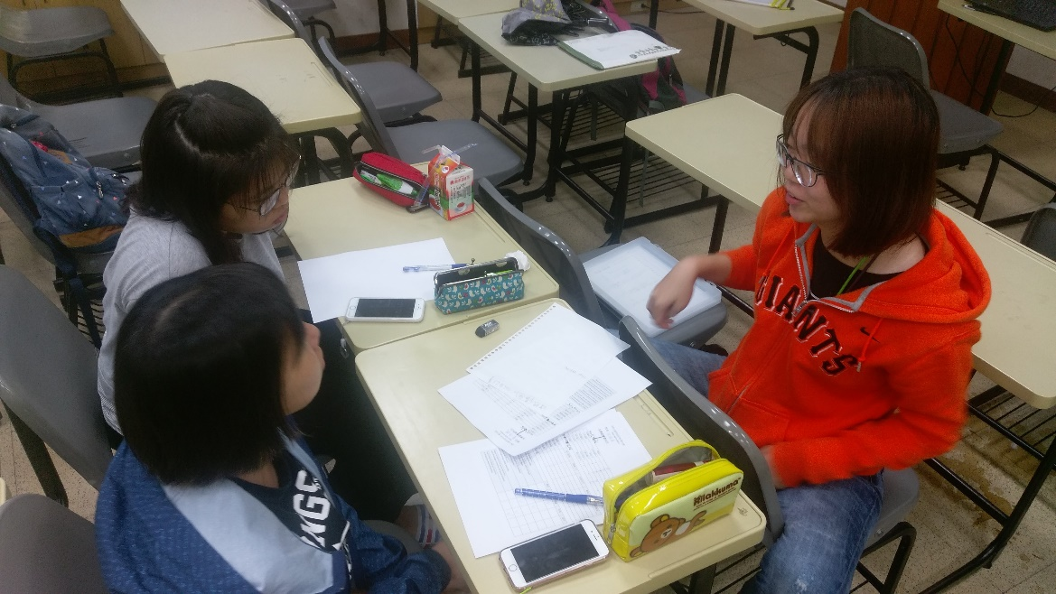
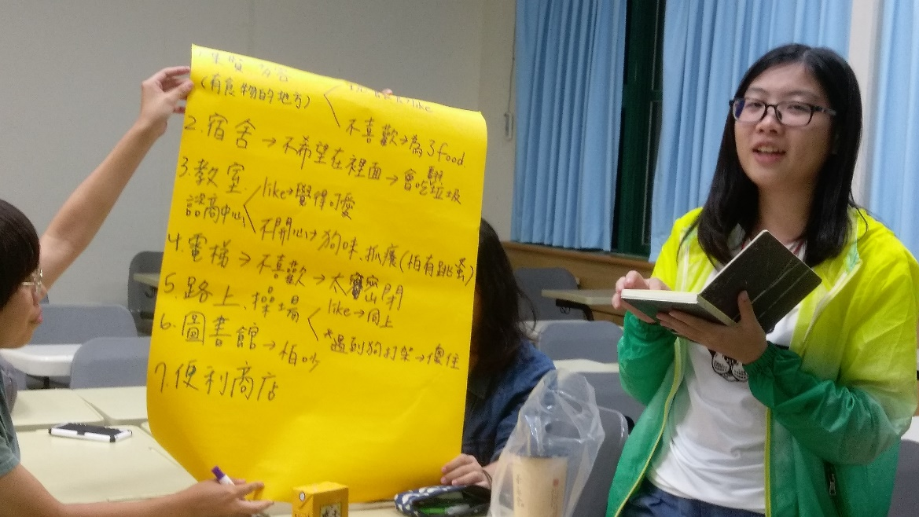
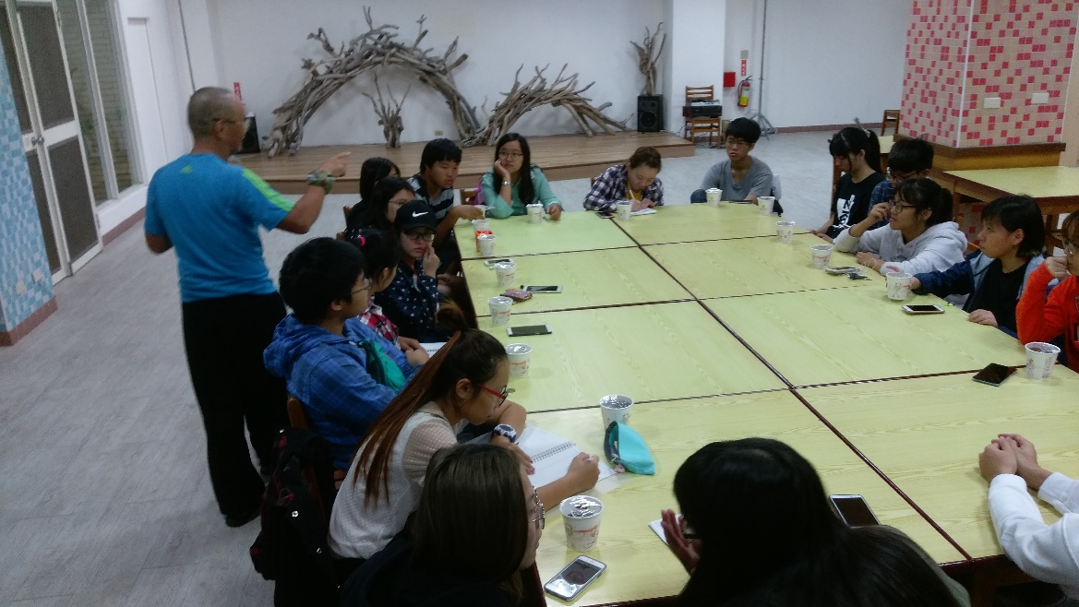

Slide 19
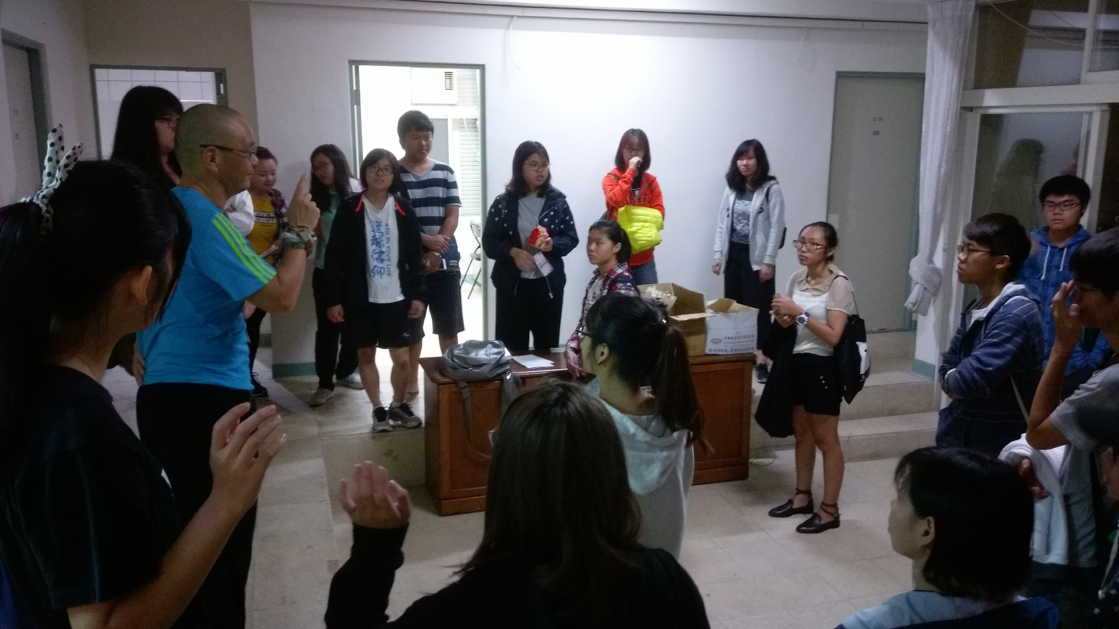
隔間方式易讓狗跑出去
陽台欄杆空隙大
窗戶過低
陽台上的電器(水火電)
公共區域台階高
樓梯間雜物多
洗澡間設計
室內通風不良
電線管線外露
天花板油漆剝落
Notes:
預定的友善宿舍地點實境勘查教學；在預定的宿舍內從入住的狗與人的角度評估入住後可能面臨的福利問題以及改善建議，並思考如何強化飼主責任的軟、硬體設計。

Slide 20
第二題
我覺得大學應該建立友善動物（在此針對狗）的宿舍。
20%
分析：有五成以上的填答者同意大學的校園應該建立友善狗狗宿舍；約兩成的填答者沒有意見。從上一題及此題可看出，學生對於友善動物校園及宿舍有正面的態度。
非常同意
36%
同意
25%
普通
12%
不同意
7%
非常不同意
Notes:
意見調查:學生分組進行動物友善校園及校犬友善住宿意見調查，從問卷設計，發放到會收、數據分析做成報告，以了解東華師生對此計畫的看法。

Slide 21
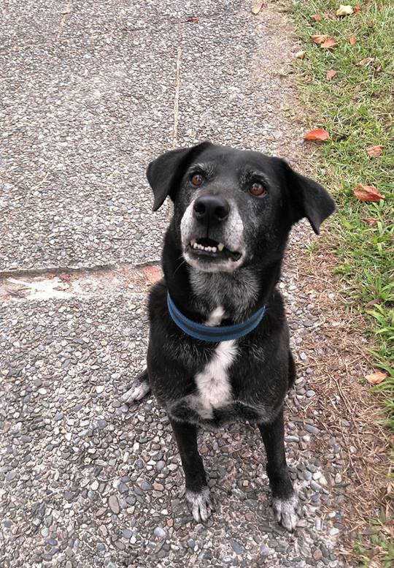
國立東華大學 校犬友善宿舍管理辦法

Slide 22
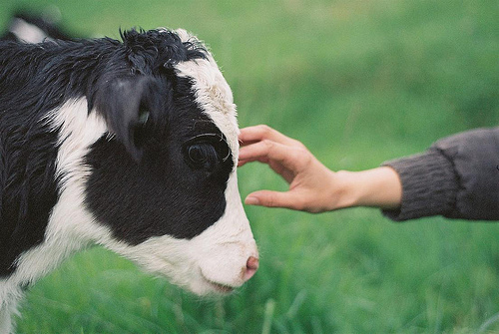
除了消彌衝突，還要…
喚醒冷漠
追求正義

Slide 23
以同伴動物福利的倫理、科學、法律 作為課程設計的概念基礎 導引學生透過實作參與 改變校園犬管理的模式

Slide 24
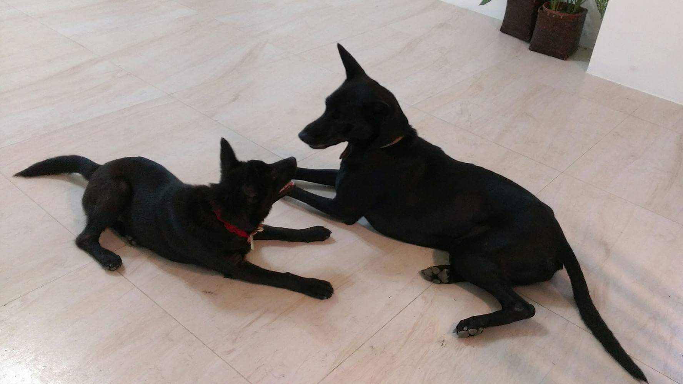

Slide 25
感謝聆聽

